Slide 1
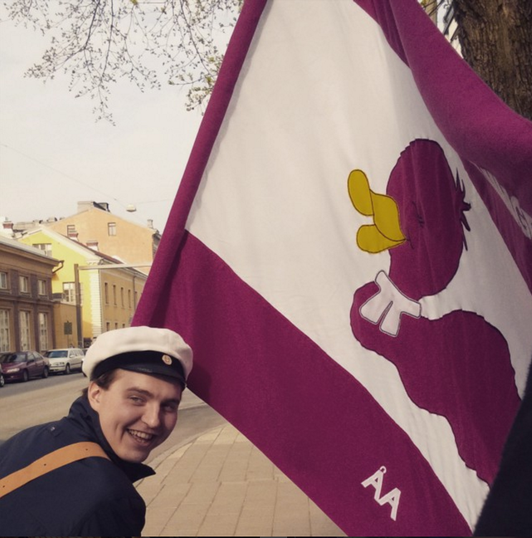
Teologiska Student-
Föreningen vid Åbo akademi

Slide 2
Varför studera teologi i Åbo?
”Ämnet är så brett att man kan i princip studera vad som helst och det är ändå teologi”
”Vi har väldigt bra kontakt med lärarna och professorerna”
”En andra familj”
”Öppen atmosfär”
Studeranden från hela Finland
Alla som är intresserade av att studera kristendom är välkomna!

Slide 3
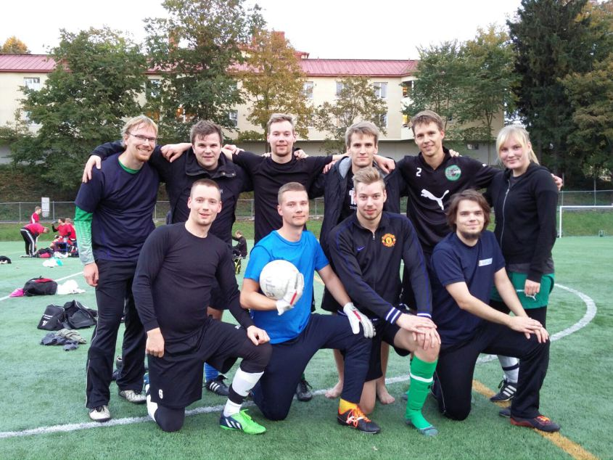
Vad annat sysslar teologstuderanden med?

Slide 4
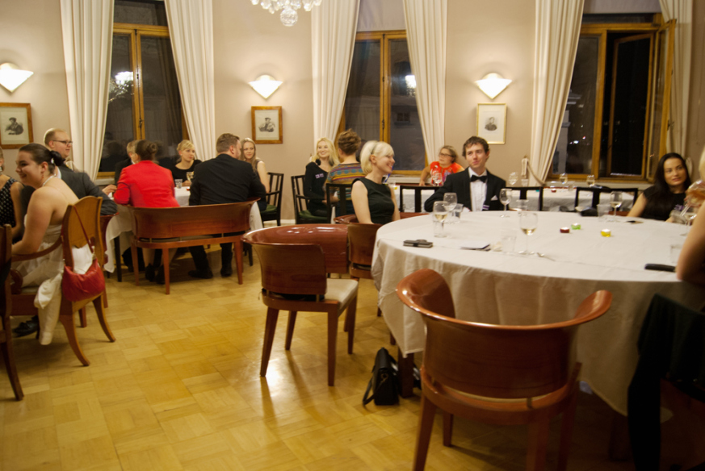
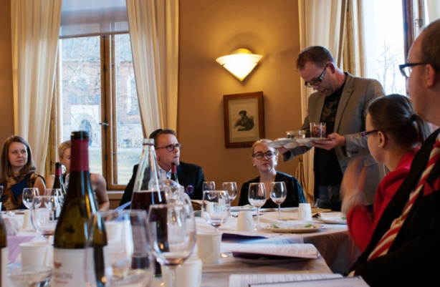
Höstfest
Sedermåltid

Slide 5
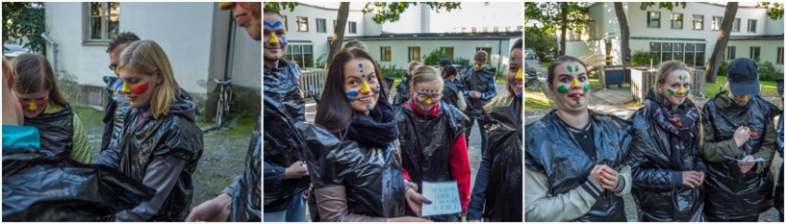
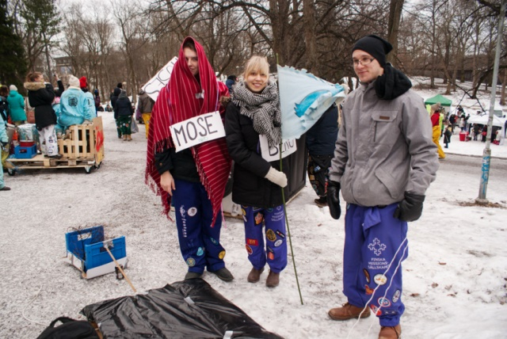
Gulisintagning
Fastlaskianen

Slide 6


Försmak på teologliv
teologiska.com
www.facebook.com/teologiska
teologiska
#tsfåa

